Slide 1




FA™
딥러닝 기반의
데이터 사전 생성

Slide 2


Index
Our Team
General Outline
Schedule
Details
Test
The Others
Notes:
목차
소개 : Introduce Our Team
개요 : General Outline
일정 : WBS
내용 : Details
시연 : Test
기타 : Complement, Reference, QnA

Slide 3
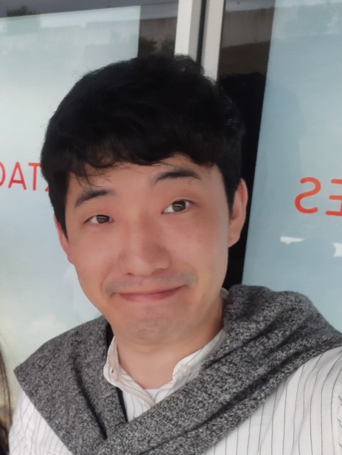
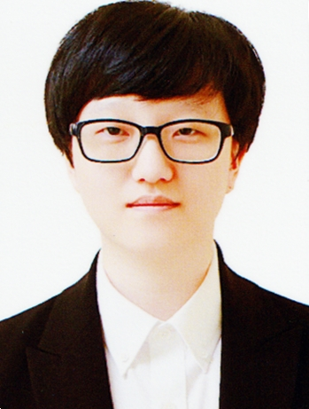
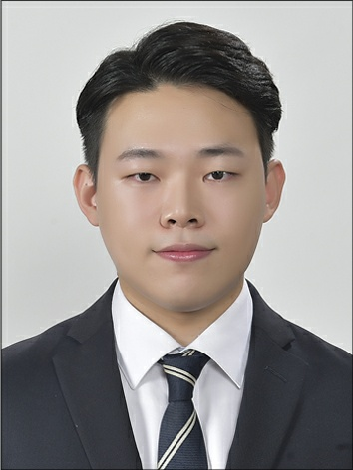


Our Team
이 구
Project Manager & Leader & Coder
Responsible for the Overall Part
이 가희
Coder
Responsible for Front Coding
권 성민
Coder
Responsible for Back Coding
도움주신 분들
이정인 강사님, 권민규 강사님
백동준 멘토님, 권민규 멘토님
여창혁, 신 훈
Notes:
팀원 소개

Slide 4
General Outline
- Why
주제
내용
Notes:
개요
내용 : 필요성
키워드 :
보통 이 경우 직접 처리하거나, 간단한 프로그램을 돌리는 경우가 많음, 간단한 프로그램은 에러처리에 유연하지 않음
대규모의 프로젝트를 진행할 때 매우 많은 수의 공통적으로 사용하는 변수가 필요하고 이는 데이터 사전 기반으로 만듬
딥러닝 기반으로 복합명사를 분리하고 데이터가 없는 경우에 영한 사전 및 국어사전에서 번역해서 데이터사전을 채워감

Slide 5
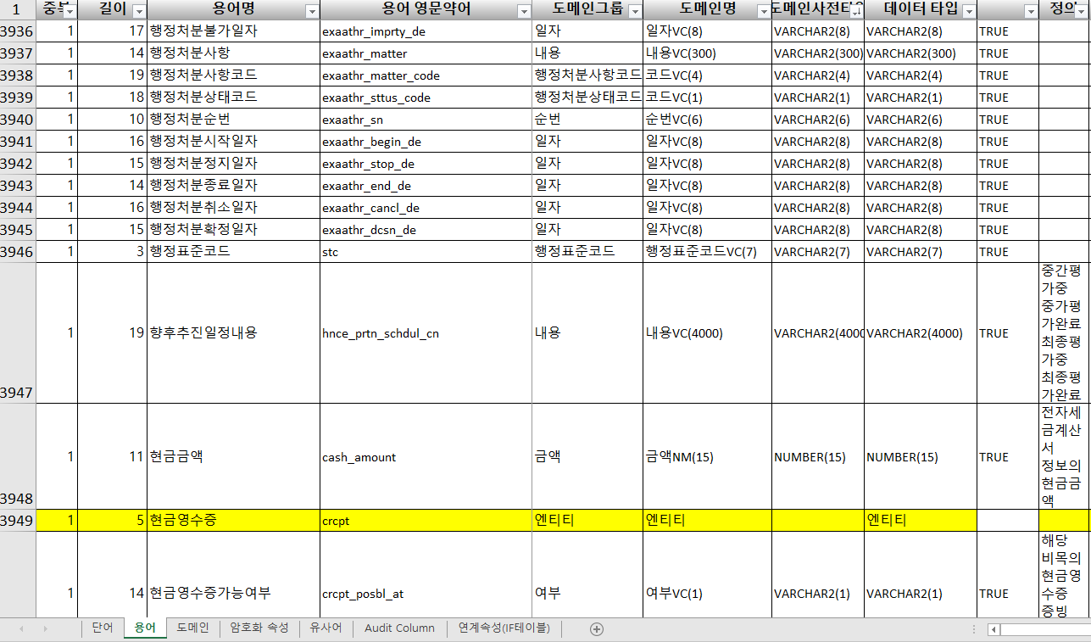
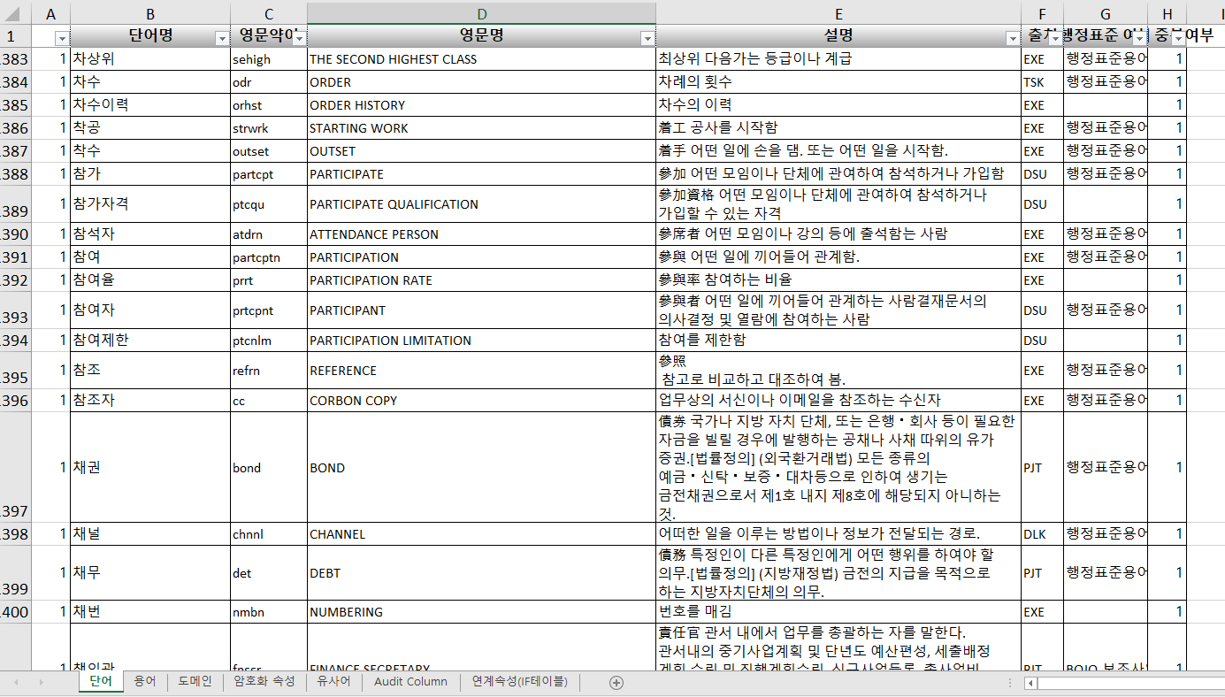
General Outline
Dictionary currently in Use – Term
- ASIS
하드 코딩
DA(Data Architect)가 단어사전등록 및 용어 분할
ASIS
글자단위로 뒤에서부터 단어사전에 등록된 값을 찾아 변환
없는 단어가 나올 시 해결하지 못함
Dictionary currently in Use – Word
Notes:
개요
내용 : 과거자료 분석
키워드 : DA가 직접 검색 등을 이용해서 찾거나 시작부터 띄어쓰기 된 단어데이터를 받음
글자단위로 검색해서 단어집에 확인

Slide 6
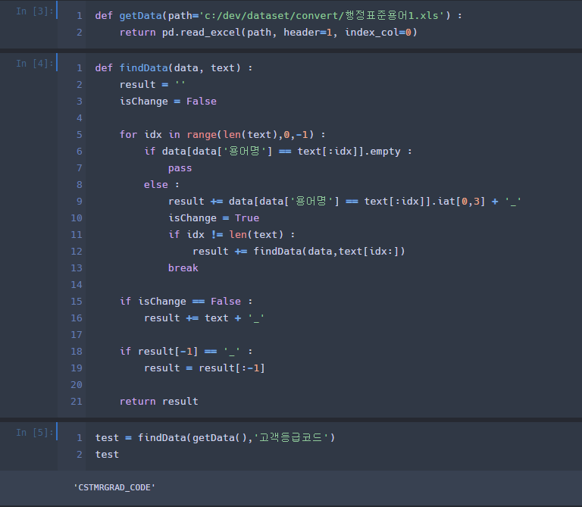
General Outline
- ASIS
Embody ASIS
하드 코딩
DA(Data Architect)가 단어사전등록 및 용어 분할
ASIS
글자단위로 뒤에서부터 단어사전에 등록된 값을 찾아 변환
없는 단어가 나올 시 해결하지 못함
Notes:
개요
내용 : 과거자료 분석
키워드 : DA가 직접 검색 등을 이용해서 찾거나 시작부터 띄어쓰기 된 단어데이터를 받음
글자단위로 검색해서 단어집에 확인

Slide 7
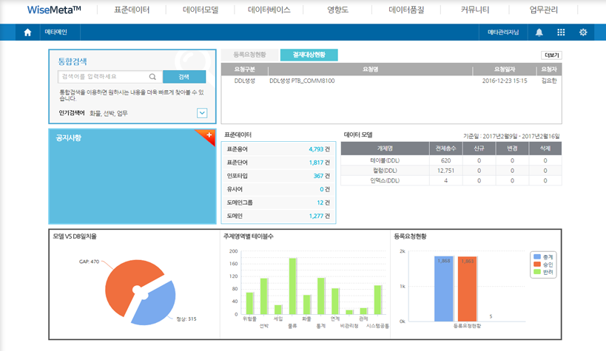
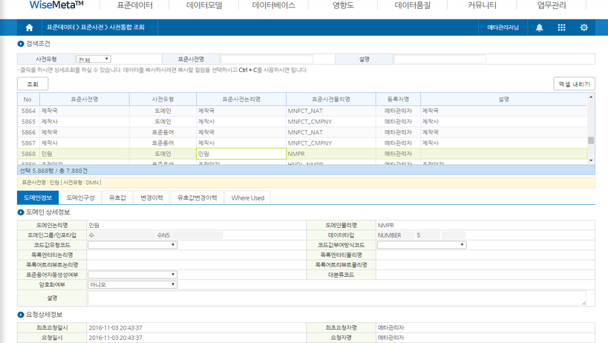
General Outline
WiseMeta - Main
- Similar thing
WiseMeta
머신러닝 기반의 데이터 표준관리 프로그램
데이터 사전 내용을 데이터베이스로 관리
CRUD 형식으로 손쉽게 데이터 관리에 용이
기관 메타데이터를 자동으로 수집 및 연계
WiseMeta - Search
Notes:
개요
내용 : 유사사이트
키워드 :
관련사이트 http://www.wise.co.kr/product/ProductMeta.do
머신러닝 기반의 데이터표준관리 프로그램
각각의 내용을 DB에 저장 및 관리함
위의 내용을 일반적인 CRUD 형식의 게시판(DB 접근)으로 제작

Slide 8
General Outline
- Expect Effect
대량의 용어가 있는 데이터 사전 생성시 좀 더 빠른 생성속도
직접 확인하면서 생성하는 것보다 확인하면서 오류수정이 빠르다.
데이터 단어 및 용어사전의 자동화
Notes:
기타 – 기대효과
데이터 사전 생성시 기존보다 빠른 생성속도 : 실제 테스트 데이터가 필요한가
데이터 용어/사전의 자동화

Slide 9
Schedule(WBS)
 |  |  | WEEK 1 | WEEK 2 | WEEK 3 | WEEK 4 | WEEK 5 | WEEK 6 | WEEK 7 | WEEK 8
분석 | 시장조사
 | 주제선정
 | 요구사항분석
설계 | 모듈설계
 | 화면설계
 | DB설계
구현 | 소스 코딩 | 모델코딩
 |  | 부가기능
 |  | 웹서비스
 |  | 연동
 | 단위테스트
테스트 | 통합테스트
 | 문서작업
범례
공 동
이 구
이가희
권성민
Notes:
일정(WBS)
내용 : 일정관리표

Slide 10








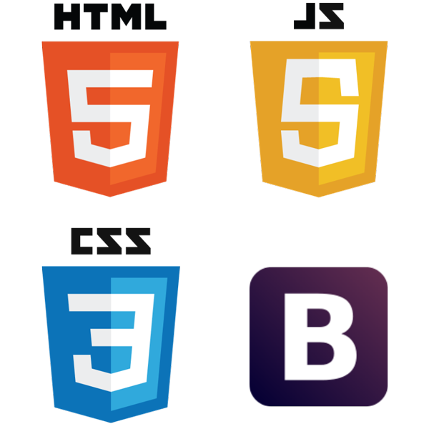



Details
Back
Client
Link
Front
Notes:
세부사항 Details
내용 : 프로젝트의 전반적인 구조/ 플로우 그림, 기술 등

Slide 11
Details
- Front
Front End : Spring Boot
Server & WAS
View
Script
DataBase
Nginx, Tomcat
Controller
Html, CSS,
bootstrap
JS, JSP
JQuery, Ajax
mybatis,
mariadb
Notes:
세부내용 Details
Front 구조(Web)
Spring boot
JSP(Java Server Page)
Ajax
Jquery
Css
Mybatis
Db(maria db)

Slide 12

Details
- Front : Server & WAS
Reverse Proxy Server
중앙서버가 통합 관리하여 하위서버에게 요청을 넘기는 방식
서버의 부하를 덜어주는 로드 밸런싱 처리 및 보안의 장점을 가짐
Nginx – Tomcat 서버연동
Reverse Proxy Server의 장점 계승
Reverse Proxy Server Structure
Lower
Web Server
MVC 패턴의 웹서버 구현
MVC 패턴을 통한 재사용성 강화
Reverse Proxy
Server
Client
Notes:
세부내용 Details
Front 구조(Web)
Server & Java

Slide 13
Details
- Front : Server & WAS
MVC(Model-View-Controller) Pattern
사용자 인터페이스로부터 비즈니스 로직을 분리, 재사용성 강화
모델-데이터, 뷰-사용자인터페이스, 컨트롤러-상호동작
Nginx – Tomcat 서버연동
Reverse Proxy Server의 장점 계승
MVC Pattern Structure
Controller
MVC 패턴의 웹서버 구현
MVC 패턴을 통한 재사용성 강화
Model
View
Notes:
세부내용 Details
Front 구조(Web)
Server & Java
MVC 패턴의 실선은 직접적, 점선은 간접적 관계를 나타냄

Slide 14
Details
- Front : View & Script
Bootstrap을 통한 뷰 구현
오픈소스를 통해 비교적 간단하게 뷰 구현
JQuery, AJAX를 통한 화면 동적 전환
화면 이동이나 초기화 없이 동적 변환
Notes:
세부내용 Details
Front 구조(Web)
JSP(Java Server Page)
Ajax
Jquery
Css

Slide 15
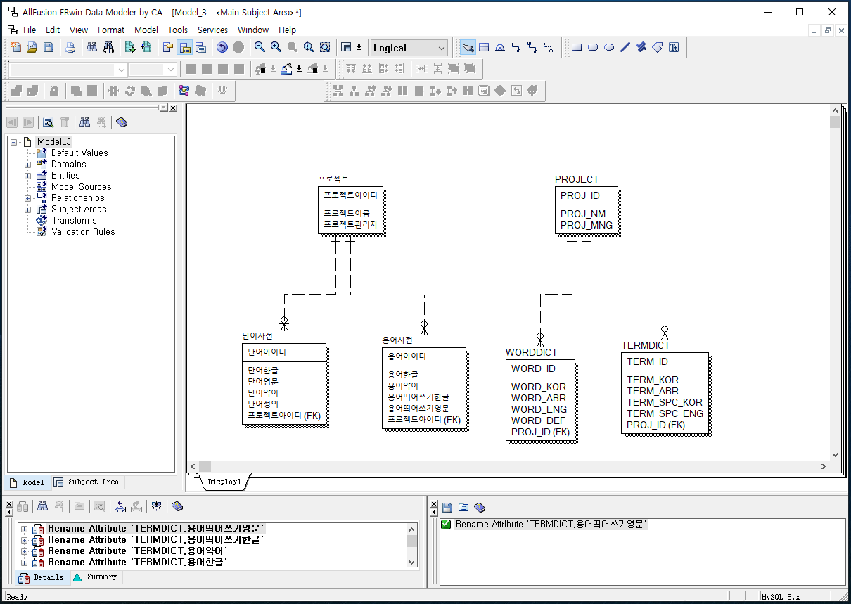
Details
- Front : DataBase
ERWin – Data Architecture
데이터베이스 설계
논리/물리적 데이터베이스 설계
Mybatis & Lombok & JDBC package
데이터베이스 코드퍼스트 연결
MariaDB & SQL
메인 데이터베이스, CRUD query
Notes:
세부내용 Details
Front 구조(Web)
데이터베이스 설계
마이바티스 등 패키지
실제 사용 데이터베이스

Slide 16
Details
- Back
Back End : Python
Collect
Preprocess
Model
Convert
Util
Crawling
& Download
FS, BS, ‘ ’
Word to Index
Model train
& load/predict
R&W Excel
Convert Terms
Translate &
The Others Func
Notes:
세부내용 Details
Back 구조(Python)
Python
Numpy : embedType
Deep Learning : Mxnet
Crawling : selenium
Pandas : Read&Write Excel

Slide 17
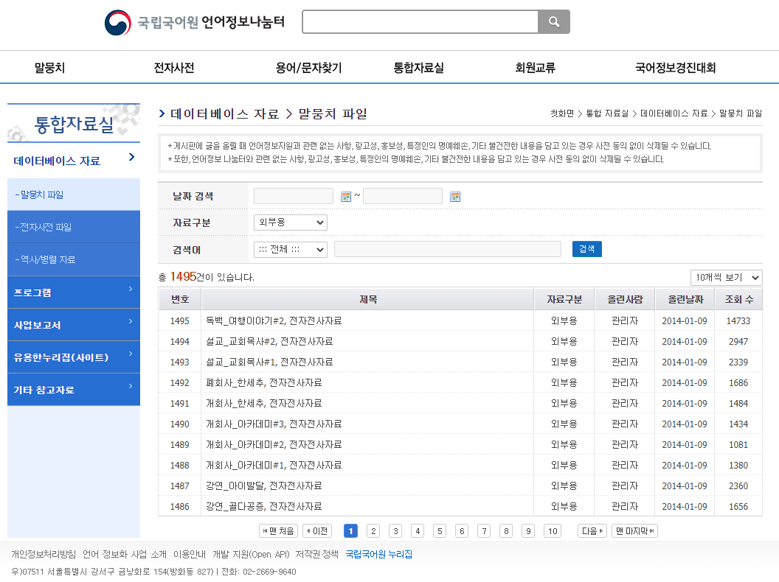
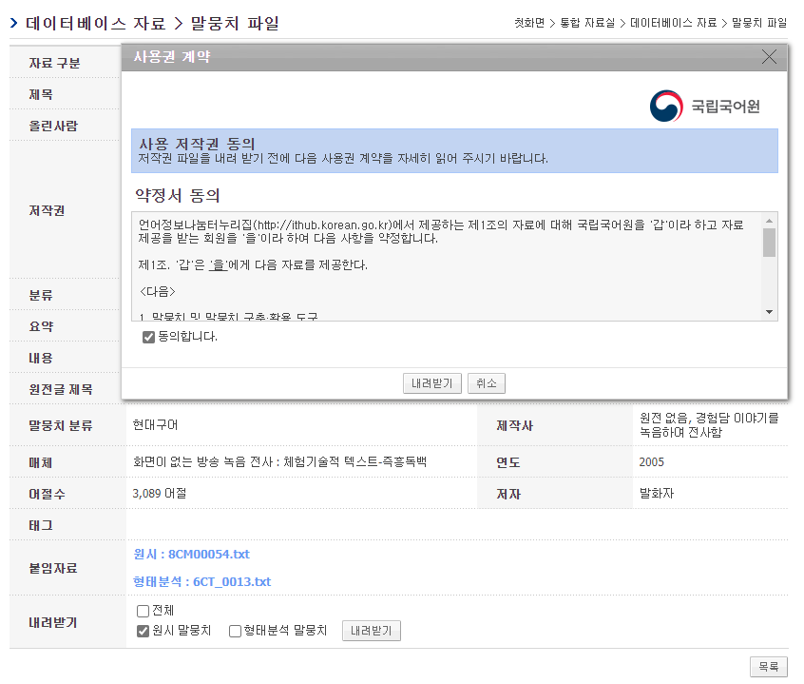
Details
Sejong Corpus
- Back : Data Collect & Preprocess
데이터 수집
Selenium 통해서 해당 유형의 데이터 다운로드
데이터 수집 전처리
XML 형식의 txt 데이터를 문장형으로 변환
평시 사용하지 않는 특수문자(Ex. :: ,{,^ ) 등의 제거
Download Page
데이터모델링 전처리
추가 - FS : « , BS : », Blank : ^
변환 - 글자 단위로 숫자 인코딩해서 변환
Notes:
세부내용 Details
Back 구조(Python)
Data Collect & Preprocessing
Collect – 어찌하는지
데이터 수집 전처리

Slide 18
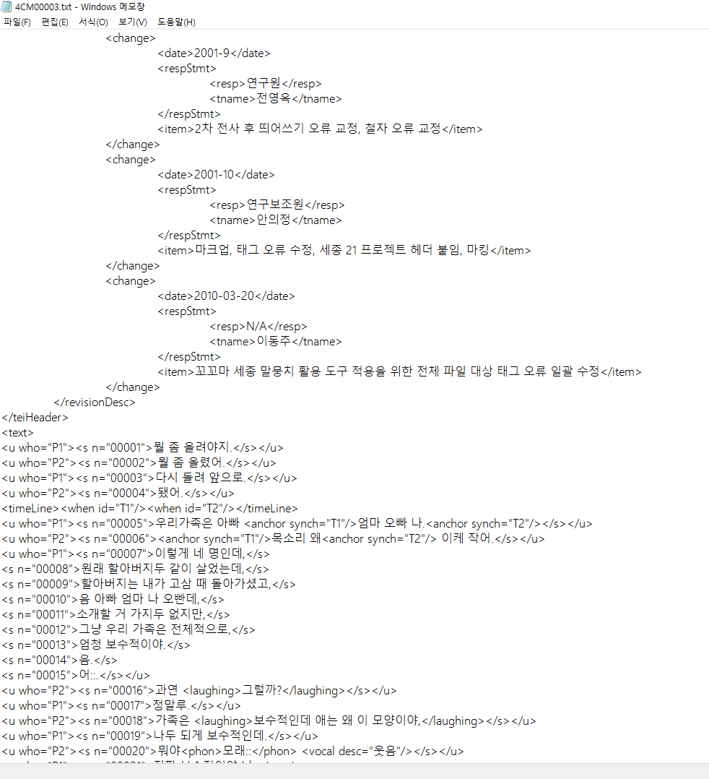
Details
- Back : Data Collect & Preprocess
Raw Data
데이터 수집
Selenium 통해서 해당 유형의 데이터 다운로드
데이터 수집 전처리
XML 형식의 txt 데이터를 문장형으로 변환
평시 사용하지 않는 특수문자(Ex. :: ,{,^ ) 등의 제거
데이터모델링 전처리
추가 - FS : « , BS : », Blank : ^
변환 - 글자 단위로 숫자 인코딩해서 변환
Notes:
세부내용 Details
Back 구조(Python)
Data Collect & Preprocessing
Collect – 어찌하는지
데이터 수집 전처리

Slide 19
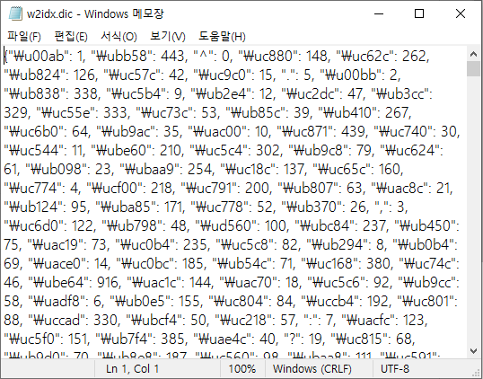
Details
- Back : Data Collect & Preprocess
FS(Forward State = SoS(Start of State))
비정형 데이터의 시작위치를 알려주는 것
데이터 수집
Selenium 통해서 해당 유형의 데이터 다운로드
BS(Backward State = EoS(End of State))
비정형 데이터의 종료위치를 알려주는 것
데이터 수집 전처리
XML 형식의 txt 데이터를 문장형으로 변환
평시 사용하지 않는 특수문자(Ex. :: ,{,^ ) 등의 제거
Word to Index Dictionary
데이터모델링 전처리
추가 - FS : « , BS : », Blank : ^
변환 - 글자 단위로 숫자 인코딩해서 변환
Notes:
세부내용 Details
Back 구조(Python)
Data Collect & Preprocessing
Collect – 어찌하는지
데이터 수집 전처리

Slide 20
Details
Bidirectional GRU
- Back : Modeling
Y₀
Y₁
…
Y_{i}
Backward
States
Concat
S’_{i}
GRU’
GRU’
GRU’
S’₀
Input
S₀
GRU
GRU
GRU
S_{i}
N-gram Conv2D
Forward
States
Preprocessing
X₀
X₁
…
X_{i}
FS, BS, ‘ ’
Char to num
unigram_conv2D
bigram_conv2D
Reshape
Dense
trigram_conv2D
Embed
Transpose
Softmax
forthgram_conv2D
Expand-dim
fifthgram_conv2D
Concat
Output
Notes:
세부내용 Details
Back 구조(Python) – DL Algorithm
Spacing Model
Embedding – expand_dim – conv2D*5 (parallel) – concat – reshape – bidirectional GRU – Dense – Dense(softmax)
Input Data : changing char to numeric
Output Data : use Spacing (0 : false , 1 : true)

Slide 21
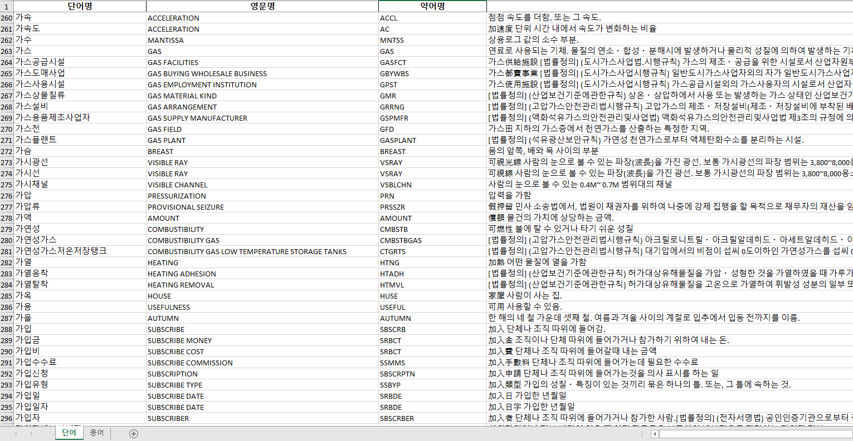
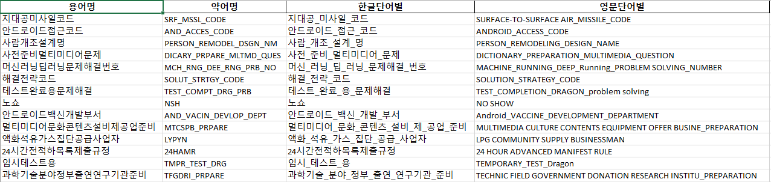
Details
- Back : Convert & Util
단어 사전 및 용어 사전 관리
단어사전 : Dictionary & list 타입으로 관리
Output_WordDictionary
번역 및 정의 크롤링
Papago API 및 Selenium 통해서 필요한 데이터 수집
영문 약어처리
공백 제거, 연속된 같은 글자 제거, 첫 글자를 제외한 모음 제거, 3글자이상을 기본
기본을 사용하되, 그 약어가 이미 존재 시 글자원복
Output_TermDictionary
Read & Write Excel
Pandas 통해서 완성된 단어사전 및 변환된 데이터 입출력
Notes:
세부내용 Details
Back 구조(Python)
Make Word Dictionary & Convert Terms

Slide 22

Details
- Link
Spring Boot : Client
Python : Server
Data Type : JSON
isUse : 행정표준용어집 사용여부
Path : 엑셀파일 위치
Model : 사용하려는 모델 타입
Type : 예측여부
Data Type : JSON
Status : 변환 완료 상태
Output_path : 결과 파일 위치
Notes:
세부내용 Details
Link 구조
TCP/IP Socket
Server : Python
Client : Java Spring boot
Data Type : JSON

Slide 23
Test
Notes:
시연 Test
시연용 결과가 잘 나오는 데이터 수집
시연의 유연성과 리얼함을 추가하기 위해서 추가적으로 데이터를 저장 할 수 있도록 한다

Slide 24
Complement
데이터 부족
복합명사에 대한 데이터가 부족함
동음이의어 처리
구문분석 및 형태소 분석을 통한 모델 및 데이터가 필요함
Ex. 부 : 아버지, 부유함, 아님, 부서 등등
조사처리
명사판단 및 추출용 딥러닝 모델필요
Notes:
기타 – 한계점 Complement
데이터의 한시적으로 복합명사에 대해서 높은 정확도를 보이지 않음
동음이의어, 이음동의어 처리에 대한 미흡
단어추출을 통한 알고리즘이 아니라 조사에 대한 처리

Slide 25
Develop Direction
마지막 단어 기준으로 단어의 도메인 추가
마지막 글자가 실제 중요한 도메인 타입이므로 도메인 시트로 조정
단어사전 및 용어사전 데이터베이스 관리
실제 멀티유저가 사용하는 단어사전 관리
이미지 입력 추가
문서 사진 입력(OCR)을 통해 데이터 정리 및 변환
Notes:
기타 – 발전방향
마지막 단어 기준으로 도메인처리
단어사전을 데이터베이스에서 관리
OCR을 통한 사전데이터 수집 기능 추가

Slide 26
Reference
DL Model
Translate
ETC
KoNLPy
https://konlpy.org/en/latest/
Papago API
https://developers.naver.com/docs/nmt/reference/
Git & Github
http://pptbizcam.co.kr/
https://www.free-powerpoint-templates-design.com/
PPT Template
http://pptbizcam.co.kr/
https://www.free-powerpoint-templates-design.com/
SoyNLPy
https://lovit.github.io/nlp/2018/04/09/three_tokenizers_soynlp/
Google Translate
https://translate.google.com/
Iconfinder
https://www.iconfinder.com/
KoSpacing
http://freesearch.pe.kr/archives/category/deep-learning
https://github.com/haven-jeon/PyKoSpacing
Web
Loading.io
https://loading.io/
스프링 5 레시피
- 한빛미디어
Sejong-Corpus
https://ithub.korean.go.kr/user/total/database/corpusManager.do
GetBootstrap
https://getbootstrap.com/
스프링 입문을 위한 자바
객체지향의 원리와 이해
- 위키북스
Notes:
참고 문헌 – Reference
Konlpy : https://konlpy.org/en/latest/
Soynlp : https://lovit.github.io/nlp/2018/04/09/three_tokenizers_soynlp/
Kospacing : http://freesearch.pe.kr/archives/category/deep-learning
ppt-template : http://pptbizcam.co.kr/
https://www.free-powerpoint-templates-design.com/
Iconfinder : https://www.iconfinder.com/
Loadingbar : https://loading.io/

Slide 27
QnA
Notes:
Qna

Slide 28


ETC _invisible slide
Y₀
Y₁
…
Y_{i}
Backward
States
Concat
S’_{i}
GRU’
GRU’
GRU’
S’₀
S₀
GRU
GRU
GRU
S_{i}
Forward
States
X₀
X₁
X_{i}
…
Lower
Web Server
Reverse Proxy
Server
Version Management
Client

Slide 29
ETC _invisible slide2
Controller
Bidirectional GRU
Y₀
Y₁
…
Y_{i}
Backward
States
Concat
Model
View
S’_{i}
GRU’
GRU’
GRU’
S’₀
Input
S₀
GRU
GRU
GRU
S_{i}
N-gram Conv2D
Forward
States
Preprocessing
X₀
X₁
…
X_{i}
FS, BS, ‘ ’
Char to num
unigram_conv2D
bigram_conv2D
Reshape
Dense
trigram_conv2D
Embed
Transpose
Softmax
forthgram_conv2D
Expand-dim
fifthgram_conv2D
Concat
Output

Slide 30
ETC _invisible slide3
Controller
Model
View

